Slide 1
QUẢN LÝ GIÁO VIÊN THPT
Báo cáo đồ án
LẬP TRÌNH .NET
Chủ đề
Giáo viên hướng dẫn:
Ths. Nguyễn Ngọc Minh
Sinh viên thực hiên:
Nguyễn Thị Trà My DTH235701 DH24TH2
La Thanh Pats DTH235727 DH24TH2

Slide 2
Bảng phân công
Họ tên | MSSV | Lớp | Nhiệm vụ | Tỉ lệ tham gia
Nguyễn Thị Trà My | DTH235701 | DH24TH2 | Code, PPT, Word, SQL | 100%
La Thanh Pats | DTH235701 | DH24TH2 | Code, PPT, Word, SQL | 100%

Slide 3
—Lời nói đầu —
Trong các trường THPT, việc quản lý thông tin giáo viên, lớp học và môn học là một công việc quan trọng nhưng cũng rất phức tạp. Các dữ liệu như danh sách giáo viên, chuyên môn, lớp chủ nhiệm, thời khóa biểu và môn dạy thường được lưu trữ dưới nhiều hình thức khác nhau. Nếu quản lý bằng sổ sách hay bảng Excel truyền thống, việc cập nhật, tìm kiếm và tổng hợp thông tin sẽ mất nhiều thời gian, dễ sai sót và khó đảm bảo tính chính xác.
Do đó, việc ứng dụng công nghệ thông tin trong quản lý giáo viên giúp tự động hóa các thao tác, tăng hiệu quả quản lý và giảm thiểu sai sót trong lưu trữ dữ liệu.

Slide 4
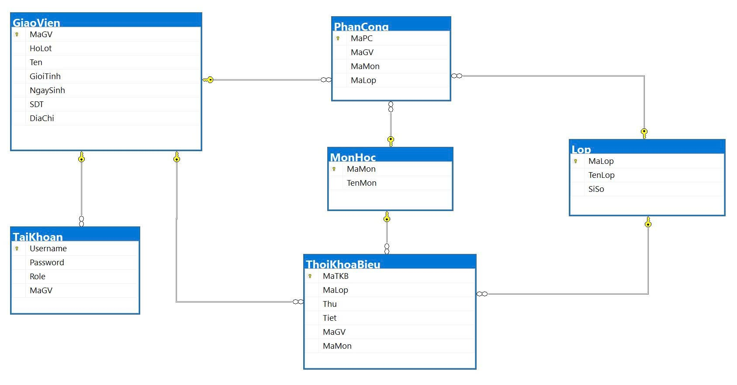
SƠ ĐỒ MỐI QUAN HỆ

Slide 5
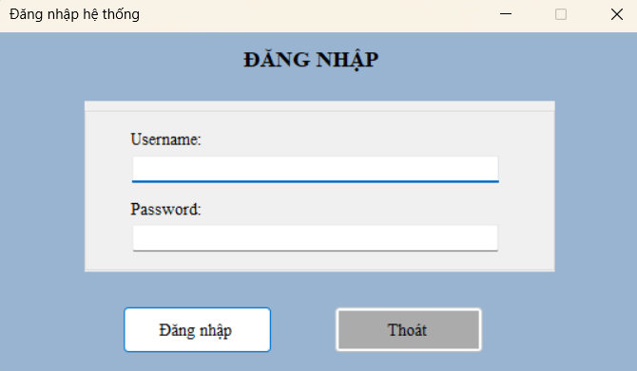
Form Login

Slide 6
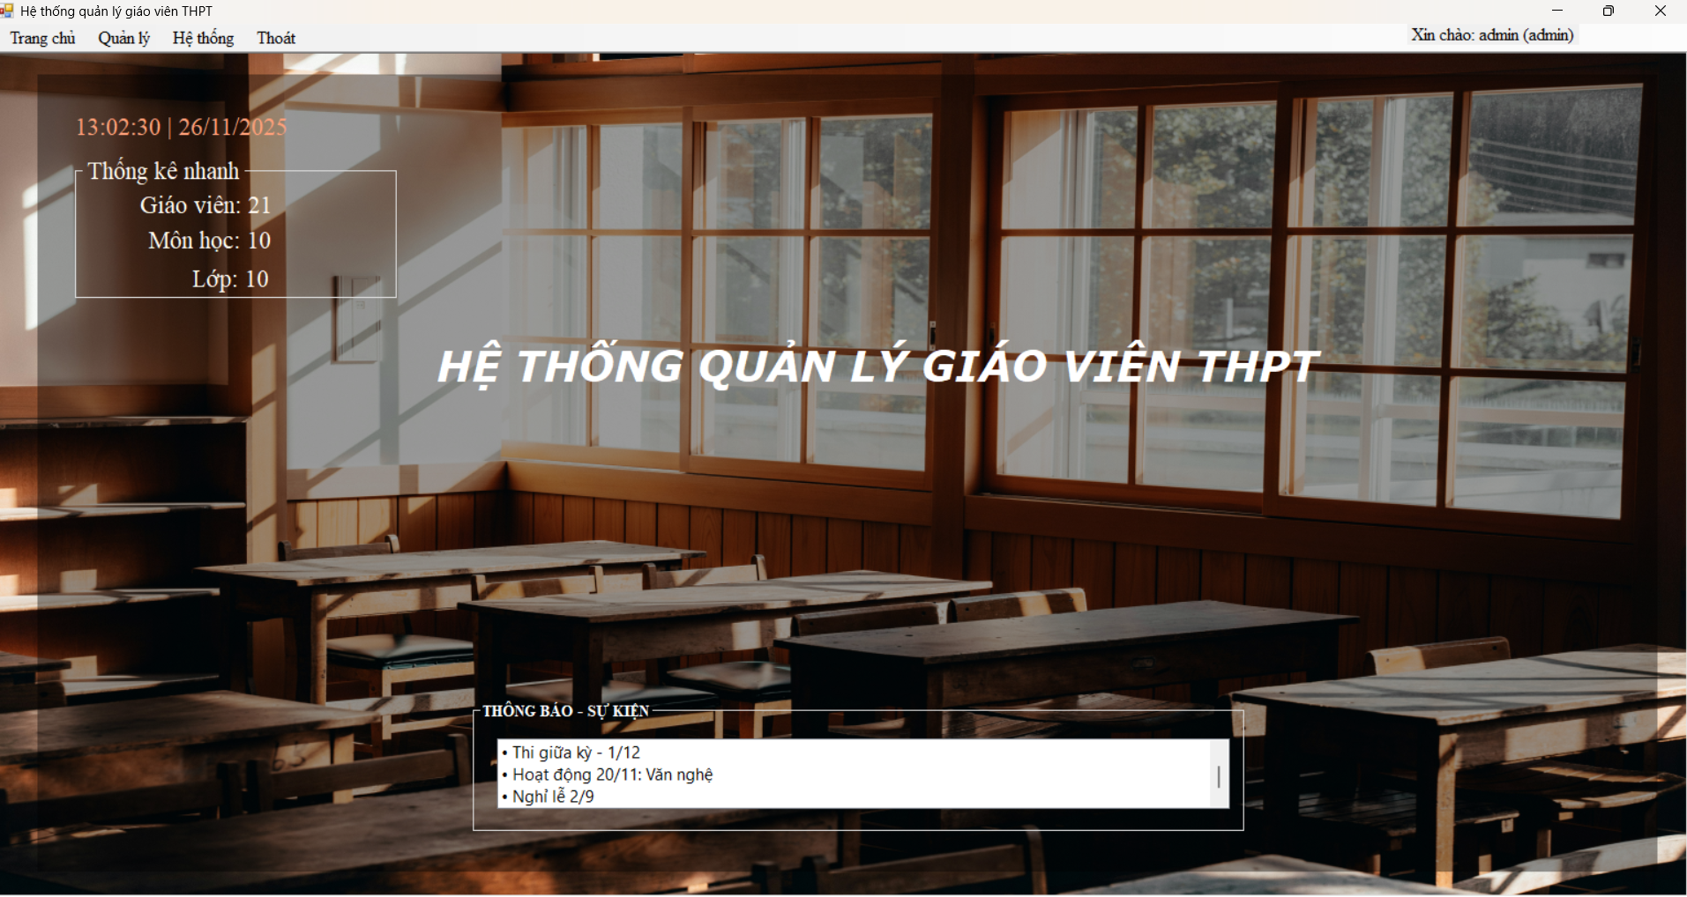
Form Trang chủ

Slide 7
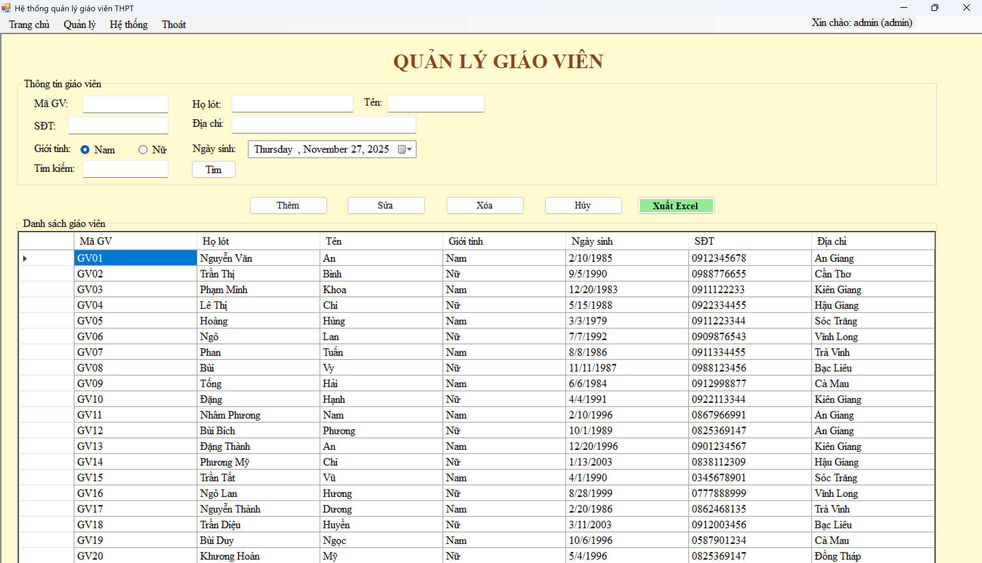
Form Giáo viên

Slide 8
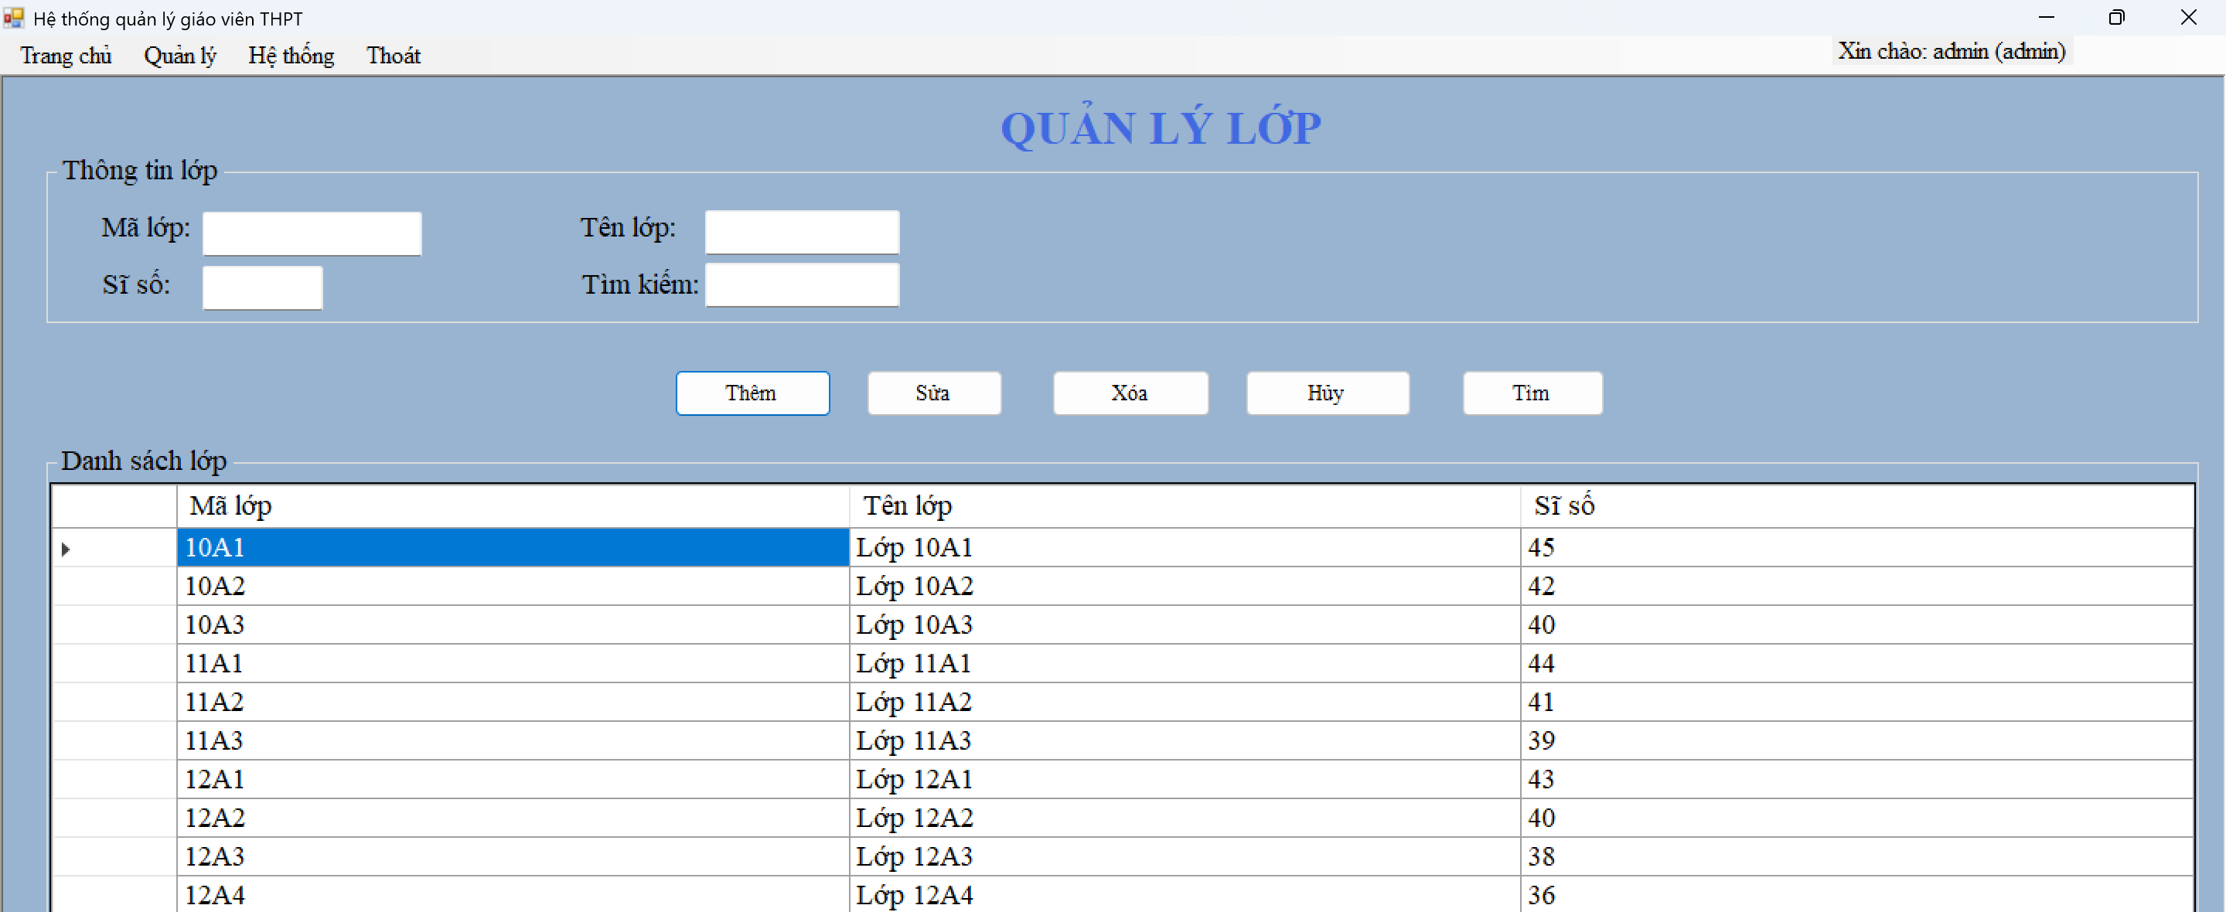
Form Lớp

Slide 9
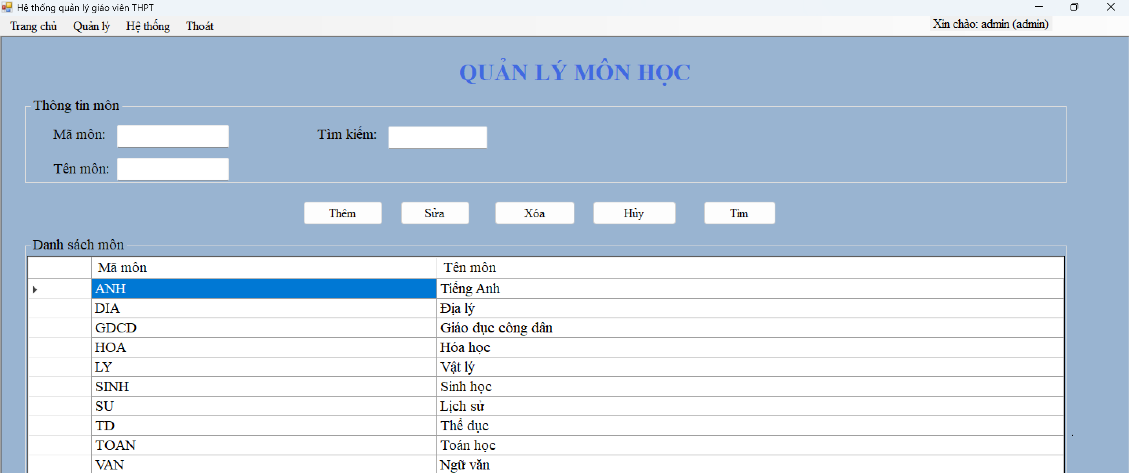
Form Môn

Slide 10
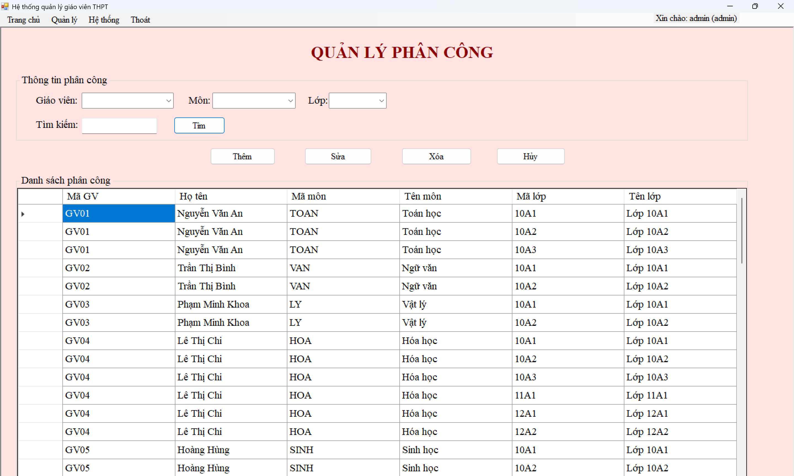
Form Phân Công

Slide 11
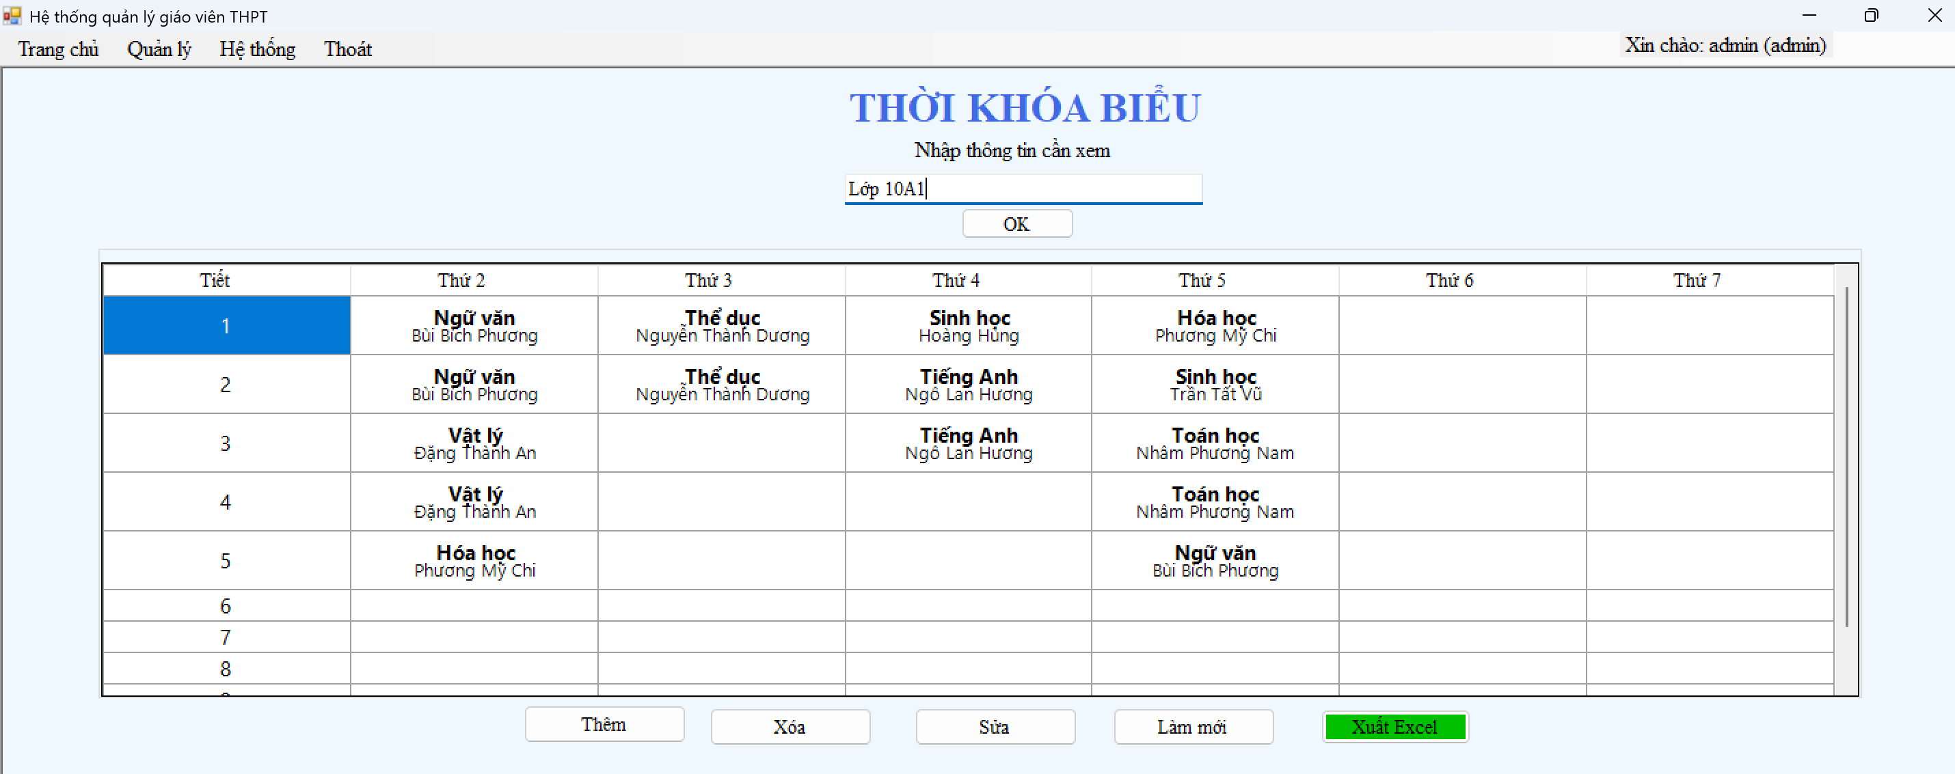
Form Thời khóa biểu

Slide 12

Hướng phát triển thêm
- Bảo mật và Trải nghiệm (UX/Security)
+ Bảo mật: Mã hóa Mật khẩu bằng các thuật toán băm mạnh
+ Giao diện: Nâng cấp Giao diện Người dùng (UI/UX) để hiện đại và chuyên nghiệp hơn.
- Tự động hóa và Tối ưu (Automation)
+ Gợi ý TKB: Bổ sung module Gợi ý Tiết học Tối ưu để đề xuất MaGV/MaMon hợp lệ cho các ô trống.
+ Xếp TKB tự động: Áp dụng thuật toán (ví dụ: Thuật toán Di truyền) để hệ thống tự động điền TKB.

Slide 13
—Tài liệu tham khảo—
- Giáo trình Lập trình .Net
- Link tham khảo: https://www.academia.edu/
- Link tham khảo: https://www.slideshare.net/
- Link tham khảo: https://www.youtube.com/watch?v=CiiNhKvXT1o
- Link tham khảo: https://stackoverflow.com/questions/46422129/the-connectionstring-property-has-not-been-initialized-to-fix
- Link tham khảo: https://www.mastercode.vn/blog/sql-server/bai-4-2-truy-van-du-lieu-tu-nhieu-bang-sql-structured-query-language.35

Slide 14
Thanks!
📬 Liên hệ
📧 Email: pats_dth235727@student.agu.edu.vn
my_dth235701@student.agu.edu.vn
📌 GitHub: https://github.com/DTH235727LATHANHPATS
https://github.com/DTH235701-NguyenThiTraMy

